Slide 1
LAS ORACIONES SUBORDINADAS ADJETIVAS

Slide 2
ORACIONES SUBORDINADAS ADJETIVAS CARACTERÍSTICAS Y FUNCIONES SINTÁCTICAS
Siempre pueden ser sustituidas por un adjetivo.
Desempeñan las funciones propias del Sintagma Adjetival: Adyacente (Ady), Atributo (Atrib), Complemento Predicativo (CPvo).

Slide 3
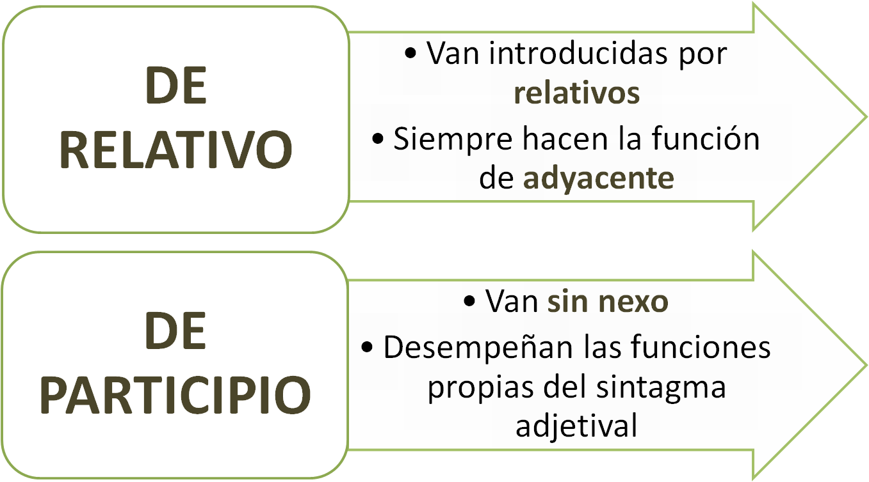
CLASES DE ORACIONES SUBORDINADAS ADJETIVAS

Slide 4
ORACIONES SUBORDINADAS ADJETIVAS DE RELATIVO
LOS RELATIVOS: DEFINICIÓN
Los relativos sustituyen en la oración subordinada al sustantivo al que se refieren y que aparece normalmente delante de él (por eso se le llama antecedente): los relativos poseen naturaleza anafórica.
La noticia que he escuchado es alarmante

Slide 5
ORACIONES SUBORDINADAS ADJETIVAS DE RELATIVO
LOS RELATIVOS: DEFINICIÓN
En la oración compleja los relativos introducen la oración subordinada adjetiva de relativo que desempeña siempre la función de Adyacente dentro de un SN.
Las personas [que tienen dinero] dieron su opinión
Det N Ady
SN-Suj
Las personas adineradas dieron su opinión
Det N SAdj-Ady
SN-Suj

Slide 6
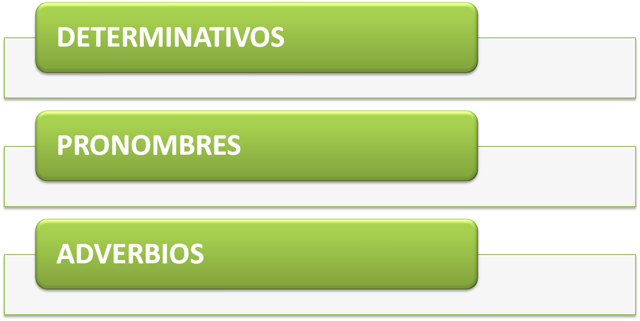
ORACIONES SUBORDINADAS ADJETIVAS DE RELATIVO
CLASES DE RELATIVOS

Slide 7
ORACIONES SUBORDINADAS ADJETIVAS DE RELATIVO
CLASES DE RELATIVOS: DETERMINATIVOS Y PRONOMBRES
Singular |  | Plural
Masculino | Femenino | Masculino | Femenino
QUE
CUAL |  | CUALES
QUIEN |  | QUIENES
CUANTO | CUANTA | CUANTOS | CUANTAS
CUYO | CUYA | CUYOS | CUYAS

Slide 8
ORACIONES SUBORDINADAS ADJETIVAS DE RELATIVO
CLASES DE RELATIVOS: DETERMINATIVOS Y PRONOMBRES
Que, cual y quien son siempre pronombres.
Cuyo funciona como determinante [es relativo y funciona como determinante posesivo].
Cuanto es determinativo cuando acompaña a un sustantivo y pronombre cuando sustituye al sustantivo.
Los relativos pueden ir precedidos de preposición.
Que y cual pueden ir precedidos también por el artículo.

Slide 9
ORACIONES SUBORDINADAS ADJETIVAS DE RELATIVO
CLASES DE RELATIVOS: ADVERBIOS
Donde
Cuando
Como
Esa es la casa donde vivo

Slide 10
ORACIONES SUBORDINADAS ADJETIVAS DE RELATIVO
LOS RELATIVOS: DOBLE FUNCIÓN SINTÁCTICA
Además de su valor anafórico, el relativo desempeña una doble función sintáctica:
Es el nexo subordinador que introduce la oración subordinada.
Realiza dentro de la oración subordinada una función sintáctica. Para averiguar cuál es esta función sintáctica, basta con aislar la oración subordinada y sustituir el relativo por su antecedente: la función del antecedente en esa oración simple es la del relativo.

Slide 11
ORACIONES SUBORDINADAS ADJETIVAS DE RELATIVO
LOS RELATIVOS: FUNCIÓN SINTÁCTICA EN LA SUBORDINADA
El libro [que compré] es muy divertido
Compré el libro
El libro [que es azul] no es mío
CD
CD
Suj
El libro es azul
Suj

Slide 12
ORACIONES SUBORDINADAS ADJETIVAS DE RELATIVO
DIFERENCIA ENTRE QUE RELATIVO Y QUE CONJUNCIÓN
¿Cómo se diferencian el RELATIVO QUE y la CONJUNCIÓN QUE? El pronombre relativo que puede sustituirse por otro pronombre relativo como el cual. La conjunción que no admite esta sustitución.

Slide 13
ORACIONES SUBORDINADAS ADJETIVAS DE RELATIVO
MODELO DE ANÁLISIS
El | chiste | que | nos | contó | tu | amiga | es | muy | bueno
Det | N | Nexo Subor | CI | N | Det | N | N | Cuant | N
 |  | CD
 |  | SV-PV |  |  | SN-Sujeto
 |  | ORACIÓN SUBORDINADA ADJETIVA DE RELATIVO- ADYACENTE |  |  |  |  |  | SAdj-Atributo
SN- SUJETO |  |  |  |  |  |  | SV- PREDICADO NOMINAL
ORACIÓN COMPLEJA

Slide 14
ORACIONES SUBORDINADAS ADJETIVAS DE RELATIVO
MODELO DE ANÁLISIS
[Yo] | No | conozco | a | (e)l | hombre | d(e) | (e)l | que | me | hablas | [tú]
SUJ. OMIT. | N |  | Enl | Det | N | Enl | Det | Nexo Sub. | CI | N
 |  |  |  |  |  |  |  | N
 |  |  |  |  |  |  | T-SN
 |  |  |  |  |  | SPrep-CRég
 |  |  |  |  |  | SV-PV |  |  |  |  | SUJ. OMI.
 |  |  |  |  |  | ORACIÓN SUBORDINADA ADJETIVA DE RELATIVO- ADYACENTE
 |  |  |  | Término-SN
 | SAdv- CCN | N | SPrep-CD
 | SV-PREDICADO VERBAL
ORACIÓN COMPLEJA

Slide 15
ORACIONES SUBORDINADAS ADJETIVAS DE RELATIVO
MODELO DE ANÁLISIS
[Nosotros] | Durante | ese | viaje | visitaremos | la | ciudad | donde | nos | conocimos | [nosotros]
 | Enl | Det | N | N | Det | N | Nexo Subord | CD | N
 |  |  |  |  |  |  | CCL
 |  |  |  |  |  |  | SV-PV |  |  | SUJ. OMIT.
 |  |  |  |  |  |  | ORACIÓN SUBORDINADA ADJETIVA DE RELATIVO- ADYACENTE
 |  | T-SN
 | SPrep-CCT |  |  |  | SN-CD
SUJ. OMIT. | SV- PREDICADO VERBAL
ORACIÓN COMPLEJA

Slide 16
ORACIONES SUBORDINADAS ADJETIVAS DE RELATIVO
CLASES DE ORACIONES SEGÚN SU SIGNIFICADO
Según su significado, igual que los adjetivos, pueden ser:
especificativas: restringen o seleccionan la referencia del sustantivo antecedente
explicativas: no restringen la referencia del sustantivo antecedente. Siempre van entre pausas o entre comas.

Slide 17
ORACIONES SUBORDINADAS ADJETIVAS DE RELATIVO
CLASES DE ORACIONES SEGÚN SU SIGNIFICADO
ESPECIFICATIVA
Los | alumnos | que | viven | lejos | llegan | siempre | tarde
 |  | NEXO SUBOR | N | SAdv-CCL | N | N | N
 |  | SN-SUJETO | SV-PV
Det | N | ORACIÓN SUBORDINADA ADJETIVA DE RELATIVO- ADYACENTE |  |  |  | SAdv-CCT | SAdv-CCT
SN- SUJETO |  |  |  |  | SV- PREDICADO VERBAL
ORACIÓN COMPLEJA
Los | alumnos, | que | viven | lejos, | llegan | siempre | tarde
 |  | NEXO SUBOR | N | SAdv-CCL | N | N | N
 |  | SN-SUJETO | SV-PV
Det | N | ORACIÓN SUBORDINADA ADJETIVA DE RELATIVO- ADYACENTE |  |  |  | SAdv-CCT | SAdv-CCT
SN- SUJETO |  |  |  |  | SV- PREDICADO VERBAL
ORACIÓN COMPLEJA
EXPLICATIVA

Slide 18
ORACIONES SUBORDINADAS ADJETIVAS DE RELATIVO: CON ANTECEDENTE Y SIN ANTECEDENTE EXPRESO
Igual que los adjetivos pueden sustantivarse (las guapas) o adverbializarse (canta alto), las oraciones subordinadas adjetivas de relativo también cambian de naturaleza cuando desaparece el sustantivo antecedente. Dejan de funcionar como adjetivas y pasan a sustantivarse o adverbializarse.
Las funciones que desempeñan las subordinadas adjetivas de relativo sustantivadas (introducidas por que -precedido del artículo sustantivador-, quien, cuanto y sus variantes) son las propias de un sintagma nominal.
Las subordinadas adjetivas de relativo adverbializadas (introducidas por donde, cuando, como) desempeñan la función de complemento circunstancial.

Slide 19
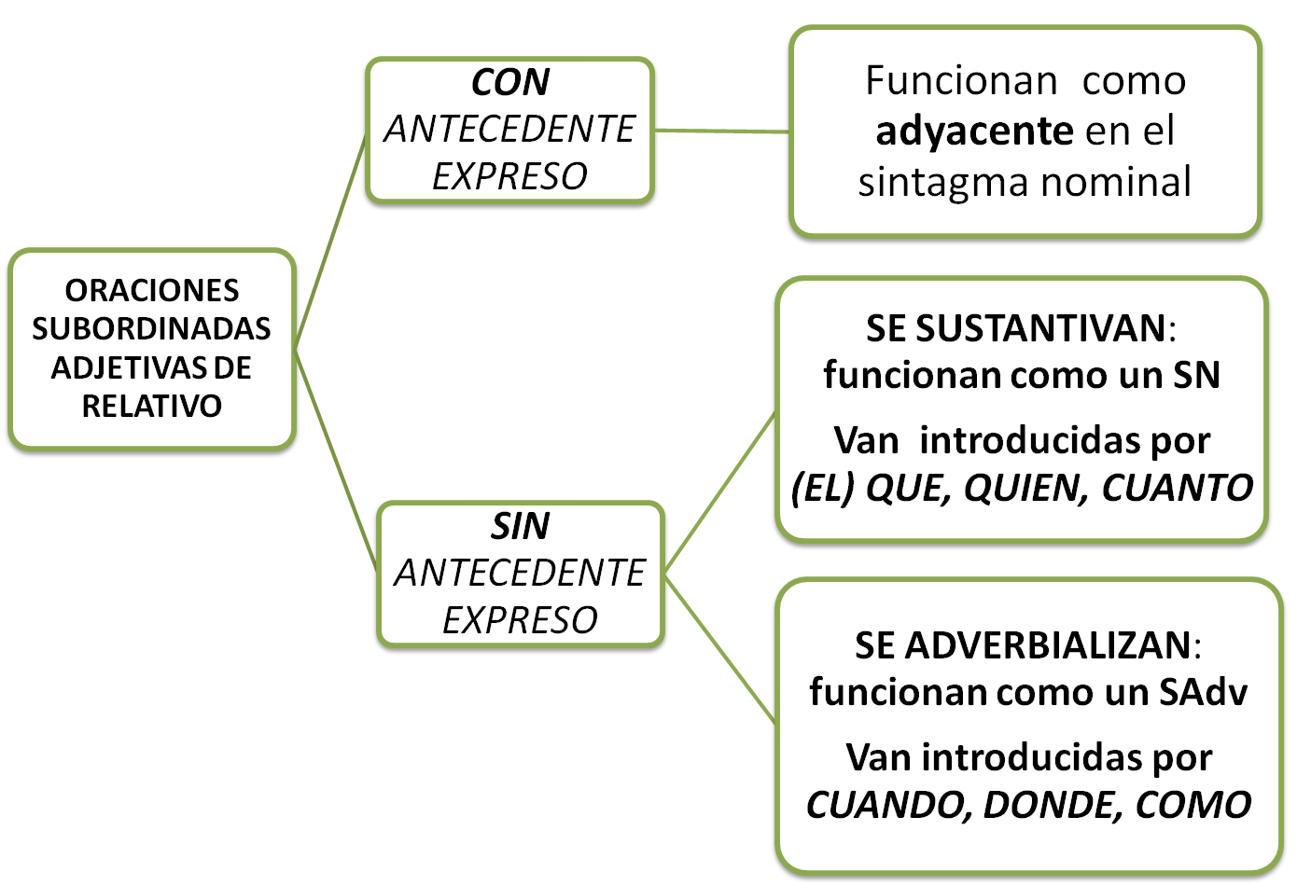
ORACIONES SUBORDINADAS ADJETIVAS DE RELATIVO:
CON ANTECEDENTE Y SIN ANTECEDENTE EXPRESO
Ø

Slide 20
ORACIONES SUBORDINADAS ADJETIVAS DE RELATIVO: CON ANTECEDENTE Y SIN ANTECEDENTE EXPRESO
MODELO DE ANÁLISIS
[Él, ella] | Ayer | llamó | a | los | candidatos | que | había seleccionado | [él, ella]
 | N |  |  |  |  | Nexo subord
 |  |  |  |  |  | SN-CD | N
 |  |  |  |  |  | SV-PV |  | Sujeto omitido
 |  |  |  | Det | N | OR. SUBORD. ADJETIVA DE RELATIVO-Adyacente
 |  |  | Enl | Término-SN
 | SAdv-CCT | N | SPrep-CD
SUJETO OMITIDO | SV-PREDICADO VERBAL
ORACIÓN COMPLEJA

Slide 21
ORACIONES SUBORDINADAS ADJETIVAS DE RELATIVO: CON ANTECEDENTE Y SIN ANTECEDENTE EXPRESO
MODELO DE ANÁLISIS
Ø
[Él, ella] | Ayer | llamó | a | los | que | había seleccionado | [él, ella]
 |  |  |  |  | Nexo subord
 |  |  |  |  | SN-CD | N
 |  |  |  |  | SV-PV |  | Sujeto omitido
 | N |  |  | Det | N- OR. SUBORD. ADJETIVA DE RELATIVO SUSTANTIVADA
 |  |  | Enl | Término-SN
 | SAdv-CCT | N | SPrep-CD
SUJETO OMIT. | SV-PREDICADO VERBAL
ORACIÓN COMPLEJA

Slide 22
ORACIONES SUBORDINADAS ADJETIVAS DE RELATIVO: CON ANTECEDENTE Y SIN ANTECEDENTE EXPRESO
MODELO DE ANÁLISIS
Ø
Quien | a | hierro | mata | a | hierro | muere
Nexo N |  | N |  |  |  | N
 | Enl | T-SN |  |  | N
 | SPrep-CCM, Instr |  | N | Enl | T-SN
SN-SUJETO | SV-PV |  |  | SPrep-CCM, Instr
N- OR. SUBORD. ADJETIVA DE RELATIVO SUSTANTIVADA
SN- SUJETO |  |  |  | SV-PV
ORACIÓN COMPLEJA

Slide 23
ORACIONES SUBORDINADAS ADJETIVAS DE RELATIVO: CON ANTECEDENTE Y SIN ANTECEDENTE EXPRESO
MODELO DE ANÁLISIS
[Ellos, ellas] | Viven | en | la | ciudad | donde | trabajan | [ellos, ellas]
 |  |  |  |  | Nexo Subord
 |  |  |  |  | SAdv-CCL | N
 |  |  |  |  | SV-PV |  | Sujeto omitido
 |  |  | Det | N | ORACIÓN SUBORDINADA ADJETIVA DE RELATIVO-Adyacente
 |  | Enl | Término-SN
 | N | SPrep-CCL
SUJETO OMITIDO | SV-PREDICADO VERBAL
ORACIÓN COMPLEJA

Slide 24
ORACIONES SUBORDINADAS ADJETIVAS DE RELATIVO: CON ANTECEDENTE Y SIN ANTECEDENTE EXPRESO
MODELO DE ANÁLISIS
Ø
[Ellos, ellas] | Viven | donde | trabajan | [Ellos, ellas]
 |  | Nexo Subordinador
 |  | SAdv-CCL | N
 |  | SV-PV |  | Sujeto omitido
 | N | ORACIÓN SUBORDINADA ADVERBIAL DE LUGAR-CCLugar
SUJETO OMITIDO | SV-PREDICADO VERBAL
ORACIÓN COMPLEJA

Slide 25
ORACIONES SUBORDINADAS ADJETIVAS DE PARTICIPIO
No van introducidas por un relativo.
El núcleo verbal es un participio que concuerda en género y número con el sustantivo al que se refiere directamente o a través de un verbo.
Las funciones sintácticas que pueden desempeñar estas construcciones son: Adyacente, Complemento Predicativo y Atributo.

Slide 26
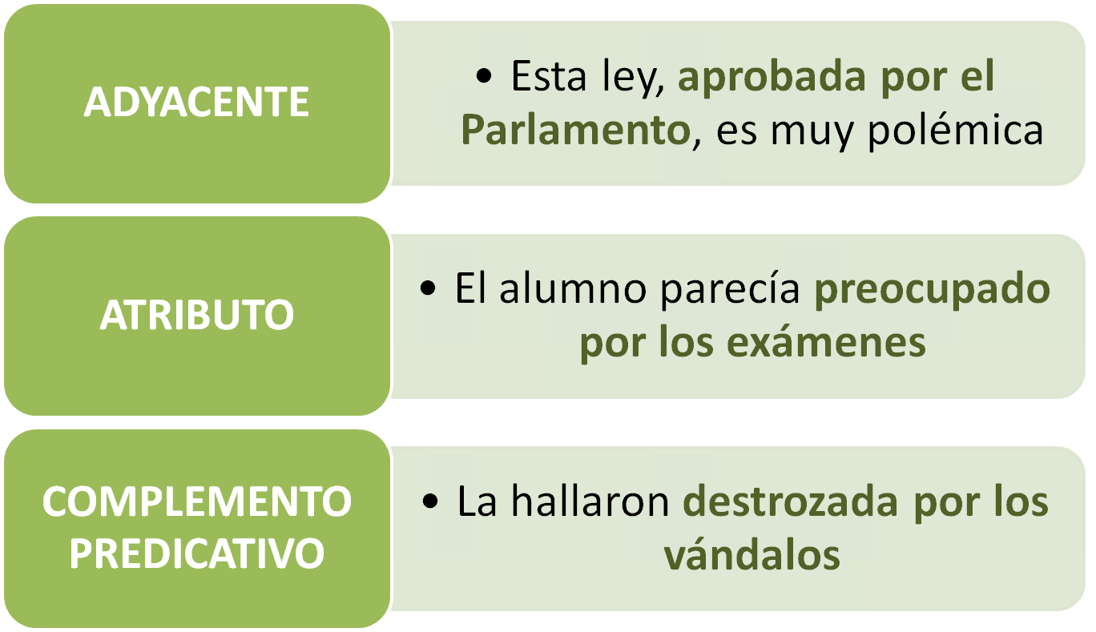
ORACIONES SUBORDINADAS ADJETIVAS DE PARTICIPIO

Slide 27
ORACIONES SUBORDINADAS ADJETIVAS DE PARTICIPIO
MODELO DE ANÁLISIS
[Yo] | Lo | encontré | en | la | fiesta | disfrazado | ridícula-mente | de | marciano
 |  |  |  |  |  |  |  |  | N
 |  |  |  |  |  |  | N | Enl | T-SN
 |  |  |  | Det | N | N | SAdv-CCM | SPrep-CRég
 | N |  | Enl | T-SN |  | SV-PV
 | SN-CD | N | SPrep-CCL |  |  | ORACIÓN SUBORDINADA ADJETIVA. CONSTRUCCIÓN DE PARTICIPIO- CPvo
SUJ. OMI. | SV- PREDICADO VERBAL
ORACIÓN COMPLEJA

